Slide 1
ZB 2 Modelowanie, konstruowanie i kontrolowanie procesu HSM z uwzględnieniem skonfigurowanego układu maszyna-przyrząd-detal
Lider merytoryczny
prof. dr hab. inż. Krzysztof Jemielniak
Partnerzy:
Politechnika Warszawska
Politechnika Rzeszowska

Slide 2
Główne wyniki zrealizowanych prac badawczych
Główne wyniki zrealizowanych prac badawczych
w okresie pierwszego i drugiego kwartału 2012 – będą przedstawione na plakatach.
W prezentacji lidera podać należy
TYLKO WYBRANY WYNIK
jako reprezentujący wyniki będące rezultatem badań zrealizoawnych
w I półroczu 2012 r.

Slide 3
Główne wyniki zrealizowanych prac badawczych
Cele prac badawczych:
2.1 Modelowanie procesów HSM
Opracowanie modeli matematycznych i optymalizacja wydajnościowej tego procesu.
Okres realizacji: 01.2010-12.2010
2.2 Nadzorowanie stanu obrabiarek do HSM
Opracowanie metod nadzorowanie stanu obrabiarek do HSM.
Okres realizacji: 07.2011-06.2013
2.3 Układy diagnostyki stanu narzędzia i procesu skrawania dla przemysłu lotniczego
Opracowanie systemów akwizycji danych dla układu diagnostyki procesu skrawania
Okres realizacji: 07.2008-06.2013
Notes:
3
ZB1 Opracowanie zaawansowanych procesów obróbki HSM trudnoobrabialnych stopów lotniczych

Slide 4
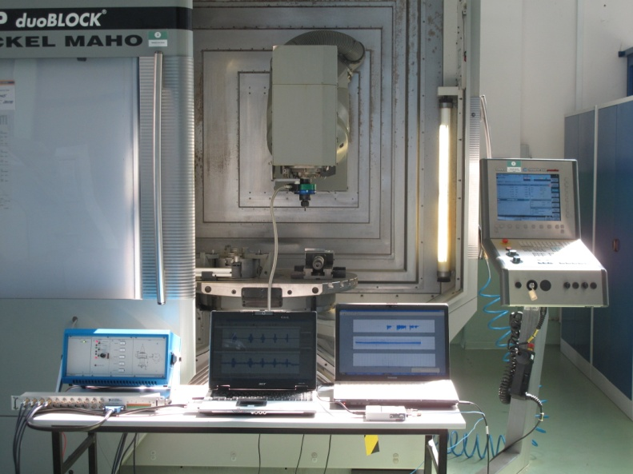
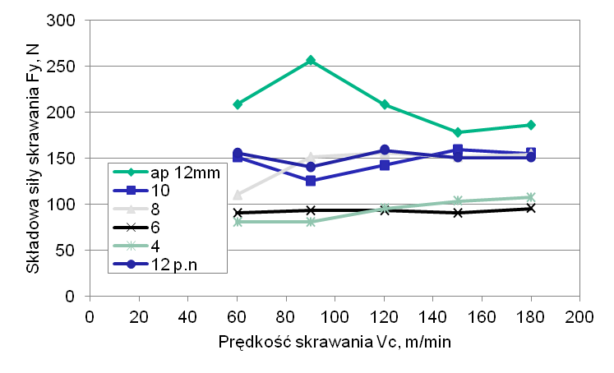
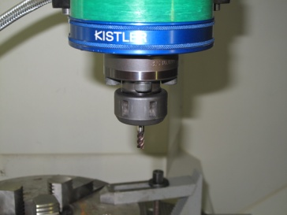
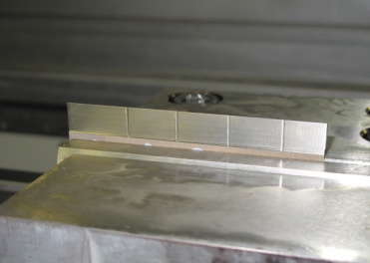
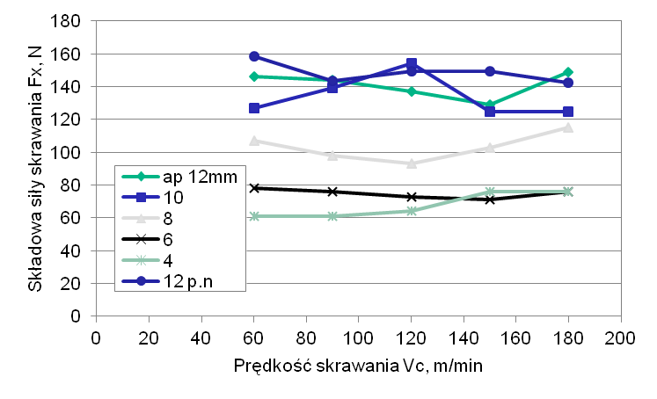
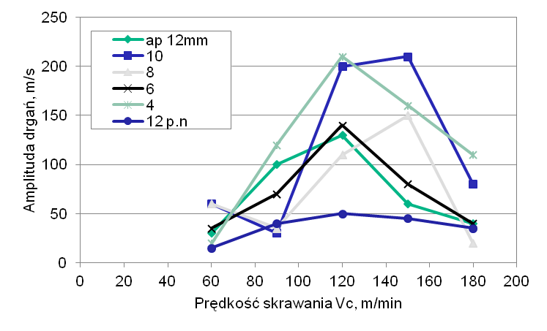
Główne wyniki zrealizowanych prac badawczych
2.1 Modelowanie procesów HSM
Stabilność procesu frezowania cienkościennych elementów ze stopu Ti6Al4V stosowanych w konstrukcjach lotniczych

Slide 5
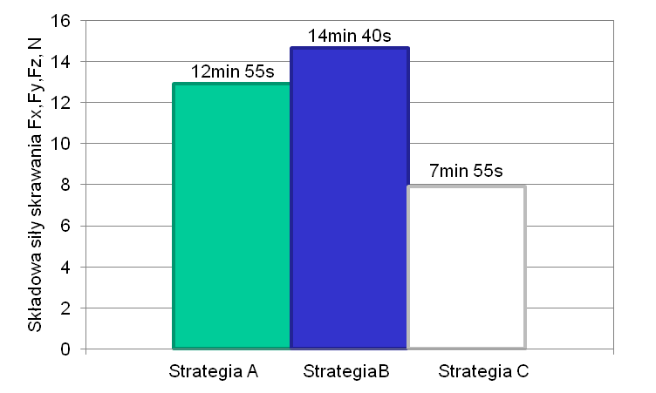
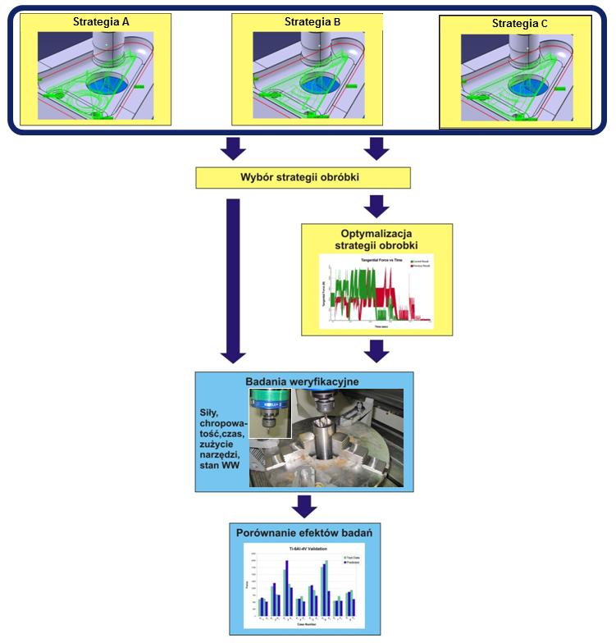
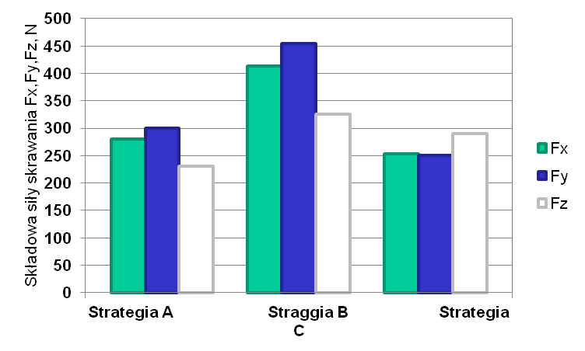
Główne wyniki zrealizowanych prac badawczych
2.1 Modelowanie procesów HSM
Optymalizacja procesu obróbki skrawaniem elementów wykonanych ze stopu tytanu Ti6Al4V

Slide 6
Główne wyniki zrealizowanych prac badawczych
2.1 Modelowanie procesów HSM
Koncepcja modelu minimalizacji kosztów obróbki skrawania szybkościowego HSC
Model oparty jest na pojedynczej funkcji celu i uwzględnia zużycie narzędzia co w przypadku materiałów trudnych do obróbki (Ti6Al4V czy stali narzędziowych) jest warunkiem granicznym.
równanie opisujące koszt obróbki jednej części
Wykres przestawia zoptymalizowane parametry skrawania. Kolorem niebieskim oznaczono parametry skrawania po optymalizacji.
 | a_{p} [mm] | n [obr⁻¹] | Cm [$]
Klasyczne | 1 | 2817 | 775,44
Optymalizacja | 3,4 | 10800 | 76,78
Schemat modelu optymalizacji kosztów obróbki HSM

Slide 7
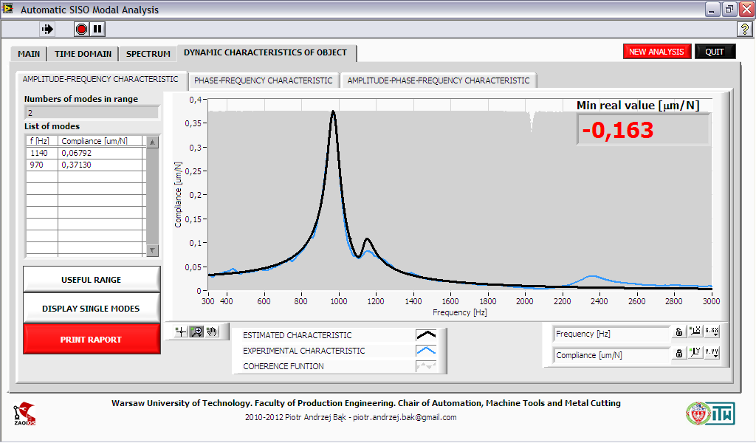
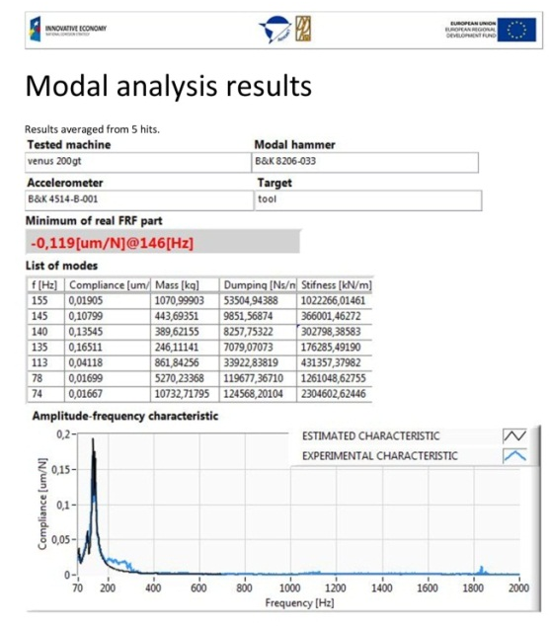
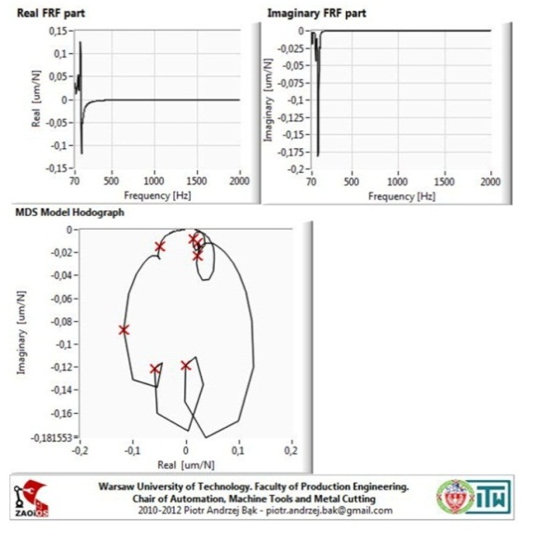
Główne wyniki zrealizowanych prac badawczych
2.2 Nadzorowanie stanu obrabiarek do HSM
ASISOMA: Automatyczna analiza modalna typu SISO
Automatycznie generowany raport:
Przyjazny dla użytkownika i druku
Zawiera podstawowe informacje na temat badanej maszyny, procedury testowania:
Minimum real FRF
Parametry modalne
Przebiegi rzeczywiste i urojone FRF
Hodograf z minimum każdej postaci drgań oznaczonej znacznikiem na płaszczyźnie zespolonej

Slide 8
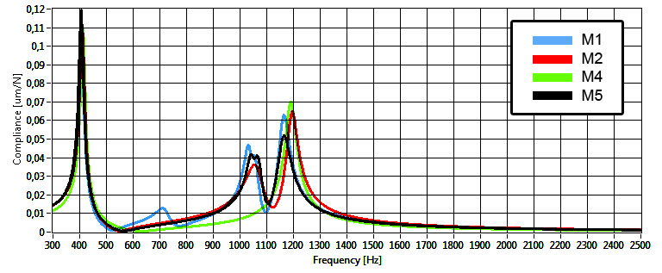
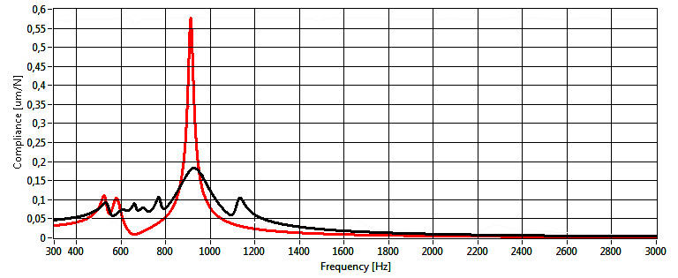
Główne wyniki zrealizowanych prac badawczych
2.2 Nadzorowanie stanu obrabiarek do HSM
ASISOMA: Automatyczna analiza modalna typu SISO
Praktyczne wykorzystanie w warunkach przemysłowych:
ocena podatności dynamicznej centrów frezarskich
Porównanie charakterystyk podatności dynamicznej uzyskanych dla pięciu różnych obrabiarek
Porównanie charakterystyk podatności dynamicznej obrabiarki sprawnej (kolor czarny) i niespełniającej wymogów (kolor czerwony)
WYNIKI
Wyniki badań umożliwiają określenie stanu wrzeciona obrabiarki
Automatyczne raportowanie umożliwia przejrzyste przedstawienie wyników badan oraz archiwizację
Oprogramowanie zastosowano do rozwiązania rzeczywistego problemu w warunkach produkcyjnych (Hispano-Suiza Polska Sp. z o.o.)

Slide 9
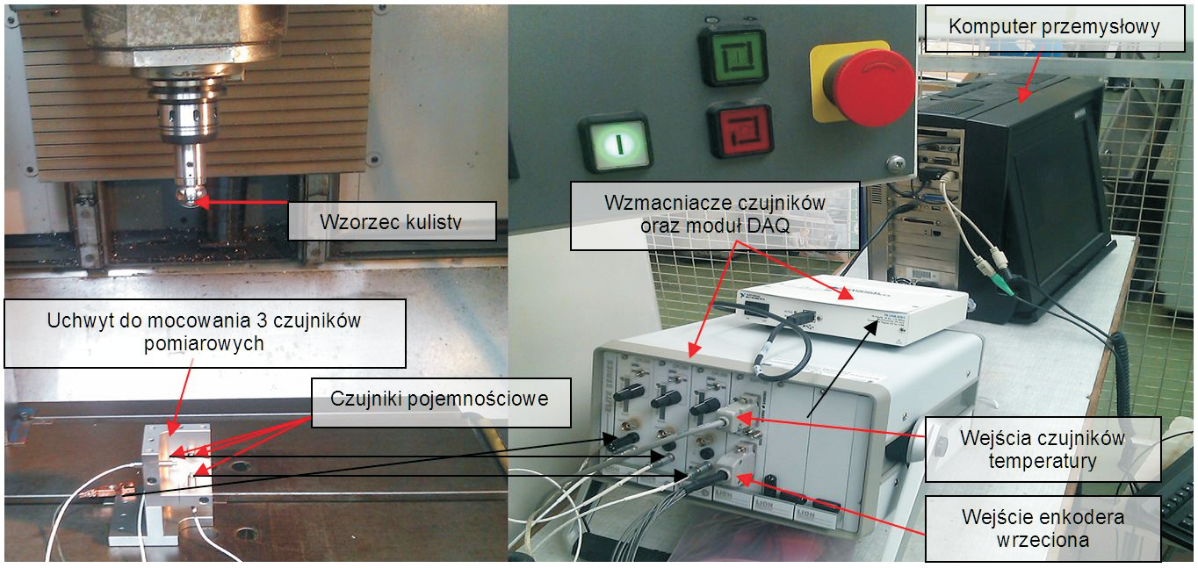
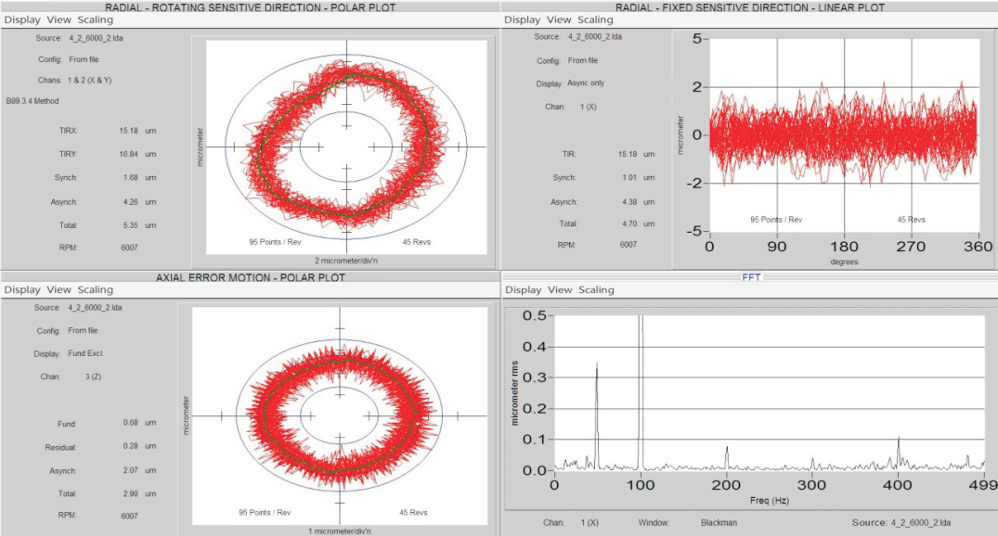
Główne wyniki zrealizowanych prac badawczych
2.2 Nadzorowanie stanu obrabiarek do HSM
Opracowanie metodyki i procedur badania błędnych ruchów szybkoobrotowych wrzecion tokarek i frezarek
WYNIKI
Wykonano zestawem komercyjnym pomiary czterech obrabiarek, tego samego typu i o takich samych nominalnych parametrach w zakładach Hispano-Suiza Polska Sp. z o.o.
Przeprowadzono analizę danych oprogramowaniem SEA 8.5.
Niektóre wyniki wydają się być nieprawidłowe.
Przystąpiono do opracowania własnego oprogramowania

Slide 10
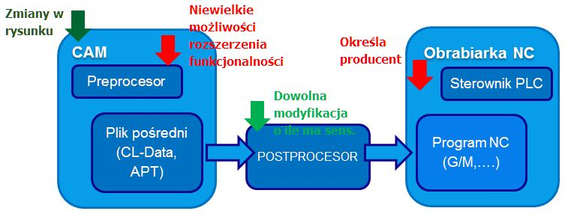
Główne wyniki zrealizowanych prac badawczych
2.2 Nadzorowanie stanu obrabiarek do HSM
Opracowanie metodyki i procedur poprawiania
dokładności wykonania PO w zależności od dynamiki procesu
WYNIKI
Określono miejsca, zakres i możliwości wprowadzenia modyfikacji podczas przygotowywania programu NC
W celu sprawdzenia poprawności przyjętych założeń zaplanowano:
modyfikacje pliku CAD o wartości zmierzonej niedokładności odwzorowania drogi narzędzia przy różnych prędkościach posuwu, w kierunku przeciwnym do błędu;
Jeżeli wartości korekcji będę poprawne zespół przystąpi do opracowania procedur modyfikacji plików postprocesorów.

Slide 11
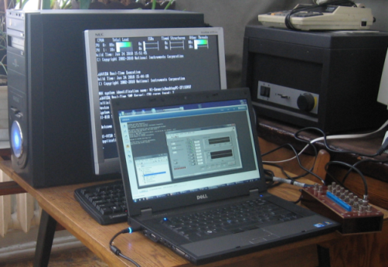
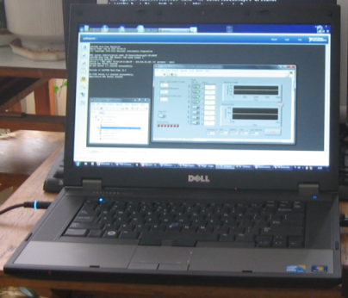
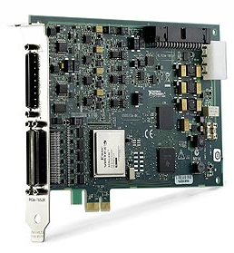
Główne wyniki zrealizowanych prac badawczych
2.3 Układy diagnostyki stanu narzędzia i procesu skrawania dla przemysłu lotniczego
Opracowanie systemów akwizycji danych dla układu diagnostyki narzędzia i procesu skrawania
Założenia specyfikacji technicznej układu diagnostyki:
Akwizycja sygnałów analogowych z czujników:
obsługa najmniej 7 kanałów analogowych (20kS/s/ch)
wykrycie skrawania
Akwizycja sygnałów cyfrowych z układu sterowania obrabiarki
identyfikacja nr aktualnie pracującego narzędzia
wykrycie startu posuwu roboczego
Wysyłanie sygnałów alarmowych do układu sterowania obrabiarki w jak najkrótszym czasie
wysłanie alarmu KSO
stop awaryjny obrabiarki
Analiza przydatności wybranych systemów do realizacji układu diagnostyki
Komputer PC z procesorem Pentium 4 2,6GHz, 1GB RAM z systemem operacyjnym NI LabVIEW Real-Time
Laptop z procesorem Pentium Core i3, 4GB RAM z systemem operacyjnym Windows 7 – 32bit
Wielofunkcyjna karta FPGA:
NI PCIe-7852R
z procesorem Virtex-5 LX50

Slide 12
Główne wyniki zrealizowanych prac badawczych
2.3 Układy diagnostyki stanu narzędzia i procesu skrawania dla przemysłu lotniczego
Opracowanie systemów akwizycji danych dla układu diagnostyki narzędzia i procesu skrawania
START
AKWIZYCJA
KSO
SEGMENTACJA
ANALIZA SEGMENTU
Obróbka danych
Obróbka danych
STOP
WYNIKI
Dla systemu Windows7
brak możliwości przesłania alarmu KSO w czasie rzeczywistym
Dla systemu LabVIEW Real-Time
Mniejsze bufory danych niż dla Windows7
Stabilniejsza praca systemu i programu
Praca magisterska planowana: Cristina Fontana (Hiszpania)
Dla urządzenia FPGA
Testowanie w trakcie

Slide 13
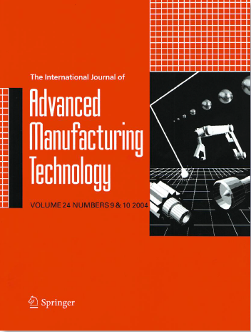
Dane do wskaźników realizacji celów projektu
Publikacje

Slide 14
Dane do wskaźników realizacji celów projektu
Publikacje (zgłoszone do druku)
K. Jemielniak, Automatyczna diagnostyka ostrzy narzędzi skrawających, Inżynieria Maszyn 2012
P. A. Bąk, K. Jemielniak, Automatyczna analiza modalna wrzeciona frezarek, Inżynieria Maszyn 2012
J. Chrzanowski, Programowe zwiększenie dokładności, Inżynieria Maszyn 2012
J. Żaczek, S. Bombiński, Wizyjny system diagnostyki stanu ostrza przy toczeniu, Inżynieria Maszyn 2012

Slide 15
Dane do wskaźników realizacji celów projektu
Referaty konferencyjne (wygłoszone)
P. A. Bąk, K. Jemielniak, „Automatic modal analysis of milling machine tool spindle”, 1st International Conference on Virtual Machining Process Technology, 28.05.-01.06.2012 Ecole Polytechnique, Montreal.

Slide 16
Dane do wskaźników realizacji celów projektu
Realizowane prace inżynierskie (3)
Paweł Kołaczkowski
Opiekun naukowy: dr inż. Mirosław Nejman
Temat: Automatyzowanie raportowania wyników badań w eksperymentach o wielu próbach.
Obrona: planowana
Jacek Głodek
Opiekun naukowy: dr inż. Jarek Chrzanowski
Temat: „Dwuczujnikowa sonda do bezpośredniego pomiaru zużycia ostrza.”
Obrona: Praca zakończona – obrona wkrótce.
Marcin Kapkowski
Opiekun naukowy: dr inż. Jarek Chrzanowski
Temat: „Wpływ prędkości posuwu na dokładność odwzorowania kształtu”
Obrona: planowana

Slide 17
Dane do wskaźników realizacji celów projektu
Realizowane prace magisterskie (5)
Ruben LLamas Robles
Opiekun naukowy: prof. dr hab. inż. Krzysztof Jemielniak
Temat: Spindle Error Analyser
Temat w trakcie realizacji, przewidywana obrona - czerwiec
Cristina Fontana (studentka z ERASMUS-a)
Opiekun naukowy: dr inż. Nejman Mirosław
Temat: Data Acquisition in Real-Time Systems
Temat w trakcie realizacji, przewidywana obrona – czerwiec
inż. Piotr Bąk
Opiekun naukowy: prof. dr hab. inż. Krzysztof Jemielniak
Temat: "Automatyczna analiza modalna typu SISO"
Temat w trakcie realizacji
inż. Grzegorz Derlikowski
Opiekun naukowy: dr inż. Jarek Chrzanowski
Temat: Pomiary błędnych ruchów wrzecion obrabiarek.
Temat w trakcie realizacji, przewidywana obrona – czerwiec
inż. Sebastian Lautsch
Opiekun naukowy: dr inż. Nejman Mirosław
Temat: Budowa układu diagnostyki do wykrywania KSO z wykorzystaniem modułu FPGA
Temat w trakcie realizacji, przewidywana obrona – czerwiec

Slide 18
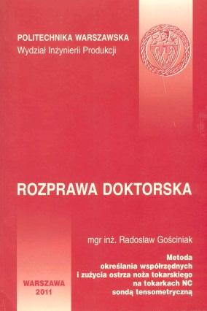
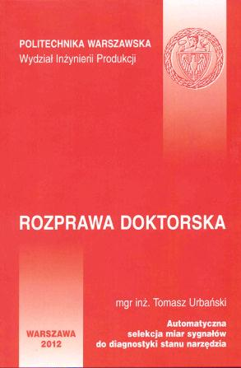
Dane do wskaźników realizacji celów projektu
(z)Realizowane prace doktorskie (2)
Doktorant: mgr inż. Radosław Gościniak
Metoda określania współrzędnych i zużycia ostrza i zużycia ostrza noża na tokarkach NC
Opiekun naukowy: prof. dr hab. inż. Maciej Szafarczyk
Obroniona 22.02.2012 r.
Doktorant: mgr inż. Tomasz Urbański
Automatyczna selekcja miar sygnałów do diagnostyki stanu narzędzia
Opiekun naukowy: prof. dr hab. inż. Krzysztof Jemielniak
Obrona: planowana – październik 2012 r.

Slide 19
Dane do wskaźników realizacji celów projektu
Planowane prace habilitacyjne (robocze tytuły, zakresy tematyczne) (4):
dr inż. Sebastian Bombiński:
„Metody sztucznej inteligencji w diagnostyce procesu skrawania”
dr inż. Joanna Kossakowska:
„Zaawansowane metody przetwarzania sygnałów w diagnostyce procesu skrawania”
dr inż. Jarosław Chrzanowski
„Badanie dokładności dynamicznej obrabiarek sterowanych numerycznie”
dr inż. Piotr Szulewski:
„Informatyczne systemy komunikacyjne w środowiskach przemysłowych”
dr inż. Rafał Wypysiński:
„Numeryczna symulacja nieliniowych drgań samowzbudnych”

Slide 20
Dane do wskaźników realizacji celów projektu
Wnioski patentowe (2)
Złożono dwa wnioski do Urzędu Patentowego:
„Urządzenie do pozycjonowania i bezpośredniego pomiaru zużycia narzędzi maszyn sterowanych numerycznie”. Zgłoszenie z dnia 27.11.2011 pod nr Z-397136.
„Układ pomiarowo-ruchowy sondy narzędziowej”. Zgłoszenie z dnia 27.11.2011 pod nr Z-397137.

Slide 21
Stan współpracy z przedsiębiorstwami Doliny Lotniczej
Stan współpracy z przedsiębiorstwami lotniczymi Doliny Lotniczej
WSK Rzeszów
Ultratech Sp. z o.o.
Hispano-Suiza Polska Sp. z o.o.
PZL Mielec
Podjęto tematykę prowadzonych badań wynikającą z problemów z obróbką cienkościenny elementów wykonanych ze stopów tytanu, wytwarzanych w WSK „PZL- Rzeszów” S.A. Ultratech Sp.zoo. Wyniki badań umożliwią poprawę stabilności i wzrost wydajności procesu obróbki skrawaniem.

Slide 22
Dane do wskaźników realizacji celów projektu
Zespół realizujący dotychczasowe podzadania
prof. dr hab. inz. Krzysztof Jemielniak
dr inż. Sebastian Bombiński
dr inż. Jarosław Chrzanowski
dr inż. Joanna Kossakowska
dr inż. Mirosław Nejman
dr inż. Dominika Śniegulska – Grądzka
dr inż. Rafał Wypysiński
mgr inż. Tomasz Urbański - doktorant
mgr inż. Maciej Winiarski
już dr inż. Radosław Gościniak
inż. Marian Szumigalski
inż. Jakub Żaczek – student
inż. Piotr Bąk - student
Tomasz Brzeziński – pracownik techniczny

Slide 23
Zadanie Badawcze 2
Modelowanie, konstruowanie i kontrolowanie procesu HSM z uwzględnieniem skonfigurowanego układu maszyna-przyrząd-detal
Dziękuję za uwagę
Notes:
23

